Slide 1






Liceul Tehnologic
Gheorghe Duca
Cofinanțat de
Uniunea Europeană
Experiența Erasmus+
în Valencia, Spania
Mobilitate pentru elevii de la profil tehnic
Liceul Tehnologic „Gheorghe Duca” Constanța
Proiect: „Învață, experimentează, excelează cu Erasmus+”
Cod: 2025-1-RO01-KA121-VET-000314437
Clasa a X-a A · 11 elevi ·
Tehnician Mecatronist
Clasa a XII-a A · 11 elevi ·
Operator Tehnică de Calcul
🗓️ 01 – 14 martie 2026 • Valencia, Spania

Slide 2






Despre proiectul Erasmus+
“Un program european care deschide uși și construiește viitoare profesionale.”
TITLUL PROIECTULUI
Program European VET · Vocational Education and Training —
recunoscut la nivel european, destinat elevilor de formare profesională
„Învață, experimentează,
excellează cu Erasmus+”
Obiectiv principal · Facilitarea accesului pe piața muncii europene prin
competențe practice dobândite în stagii la agenții economici din Spania
COD PROIECT
2025-1-RO01-KA121-VET-000314437
PERIOADĂ IMPLEMENTARE
Grup țintă · 22 elevi — 11 Tehnicieni Mecatronisti (Clasa a X-a A) + 11
Operatori Tehnici de Calcul (Clasa a XII-a A) + 2 rezerve
01.06.2025 – 31.08.2026
INSTITUȚIE
Liceul Tehnologic
„Gheorghe Duca”
Constanța
Comunicare internațională · Îmbunătățirea comunicării în limba
engleză în contexte reale de muncă și colaborare profesională
Cofinanțat de
Uniunea Europeană
Erasmus+ · KA121-VET · 2025-2026

Slide 3

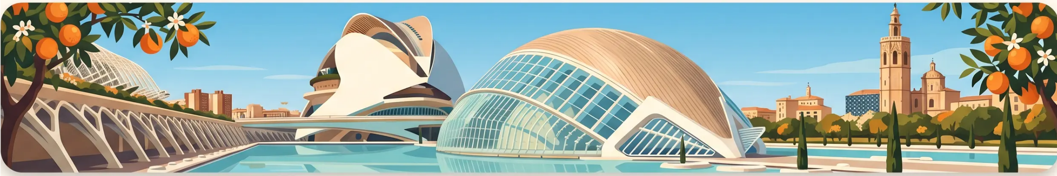



Valencia, Spania – Orașul gazdă
Orașul în care am desfășurat mobilitatea
Orașul Valencia
Clima Mediterraneană
Cazare
- Al treilea oraș ca mărime din Spania
- Centru tehnologic și educațional
- Traditie și inovație în armonie
perfectă
- ~20°C ziua, ~10°C seara în martie
- Posibile ploi ușoare ocazionale
- Climat blând, perfect pentru
activități în aer liber
- Val Hotel Valencia – 1-4 și 8-14
martie · lângă Plaja Malvarrosa
- Olympia Hotel, Events & Spa –
4-8 martie
- Mic-dejun și cină în sistem bufet la
hotel

Slide 4






Itinerariul mobilității • Săptămâna 1
1 - 7 martie 2026 • Valencia, Spania
5 zile
01 mar
02 mar
03 - 07 mar
04 - 08 mar
Informații practice
Sosire Valencia
Check-in Val Hotel •
Întâlnire de bun-
venit
Vizită instituții
partenere
Tur ghidat centrul
Valenciei
Stagii de practică
la locurile de
formare
Transfer la
Olympia Hotel &
Spa
Mic-dejun & cină •
la hotel
Prânz conform
programului
~20°C ziua • Valencia

Slide 5

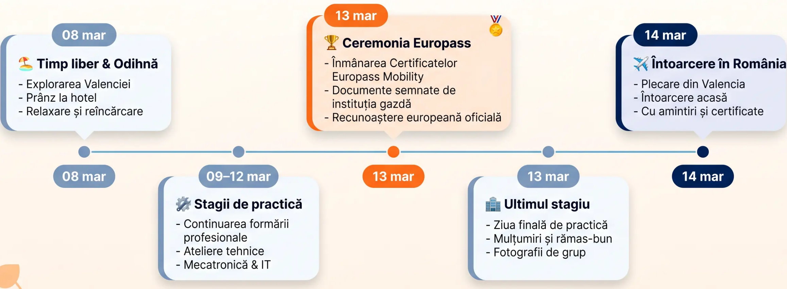

Itinerariul mobilității · Săptămâna 2
8 – 14 martie 2026 · Valencia, Spania
Cazare Săptămâna 2: Val Hotel Valencia (8-14 martie) · Pe malul mării · Acces direct la Plaja Malvarrosa

Slide 6
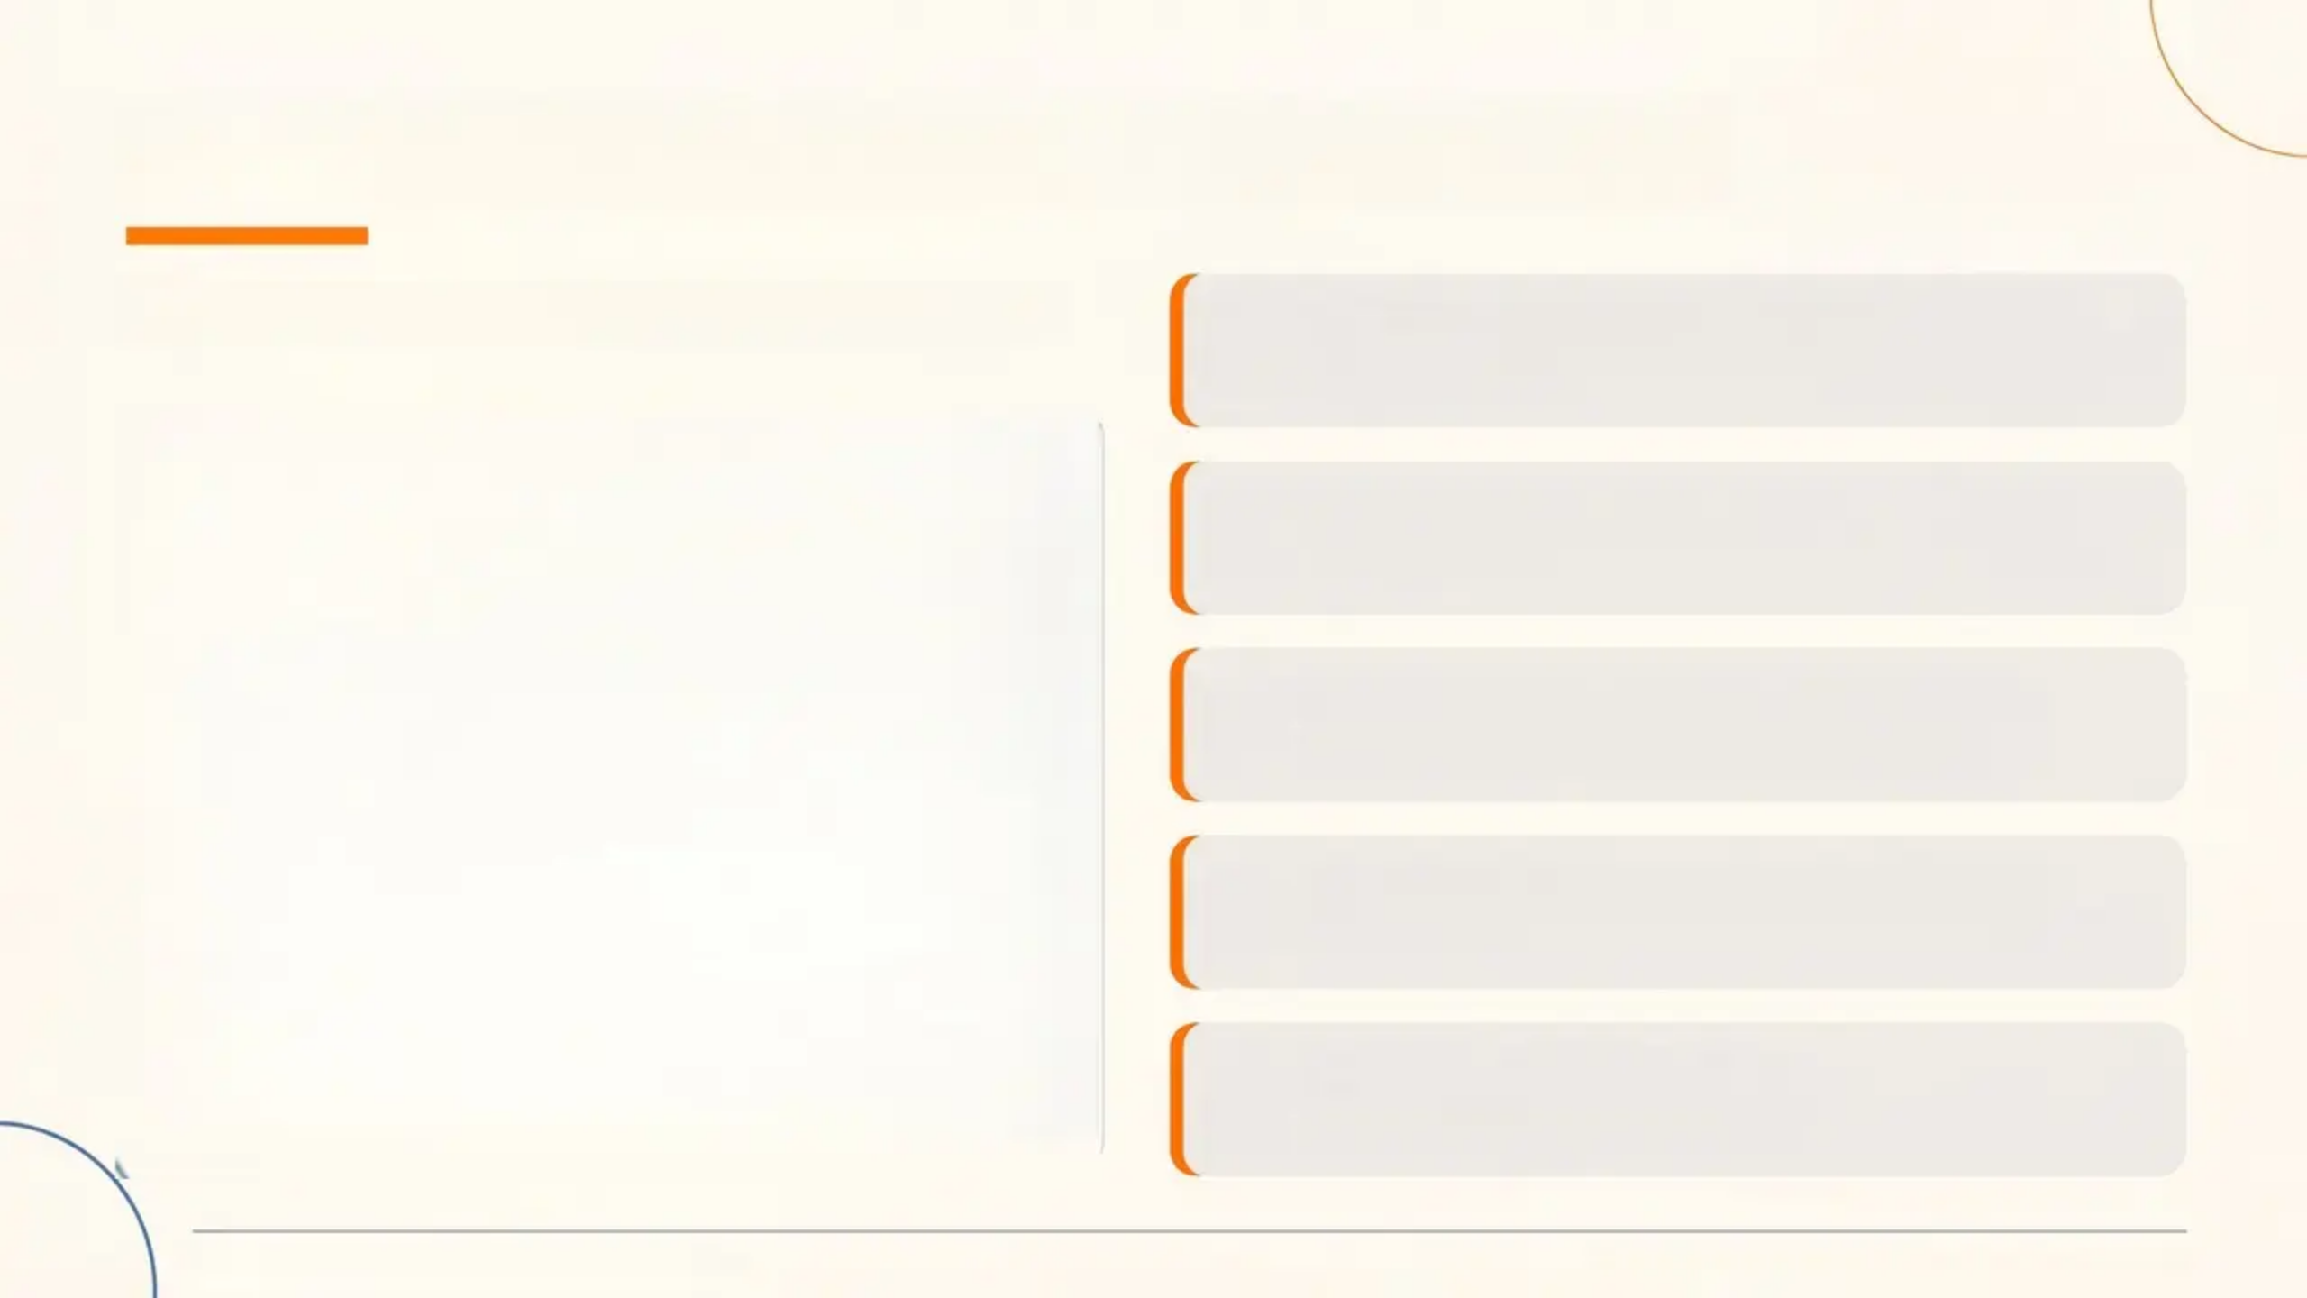







Activitățile elevilor de la Mecatronică
Clasa a X-a A · 11 elevi · Tehnician Mecatronist
Utilizarea echipamentelor specifice
Lucru direct cu utilaje și instrumente din atelierele tehnice
Automatizare și control al proceselor
Programare și monitorizare sisteme automate industriale
Observarea proceselor industriale
Înțelegerea fluxurilor de producție în medii reale
Dezvoltarea competențelor tehnice
Aplicarea cunoștințelor școlare în context profesional autentic
11 elevi participanți
Calificarea: Tehnician Mecatronist
Liceul Tehnologic „Gheorghe Duca” Constanța
Erasmus+ · 2025-1-RO01-KA121-VET-000314437

Slide 7
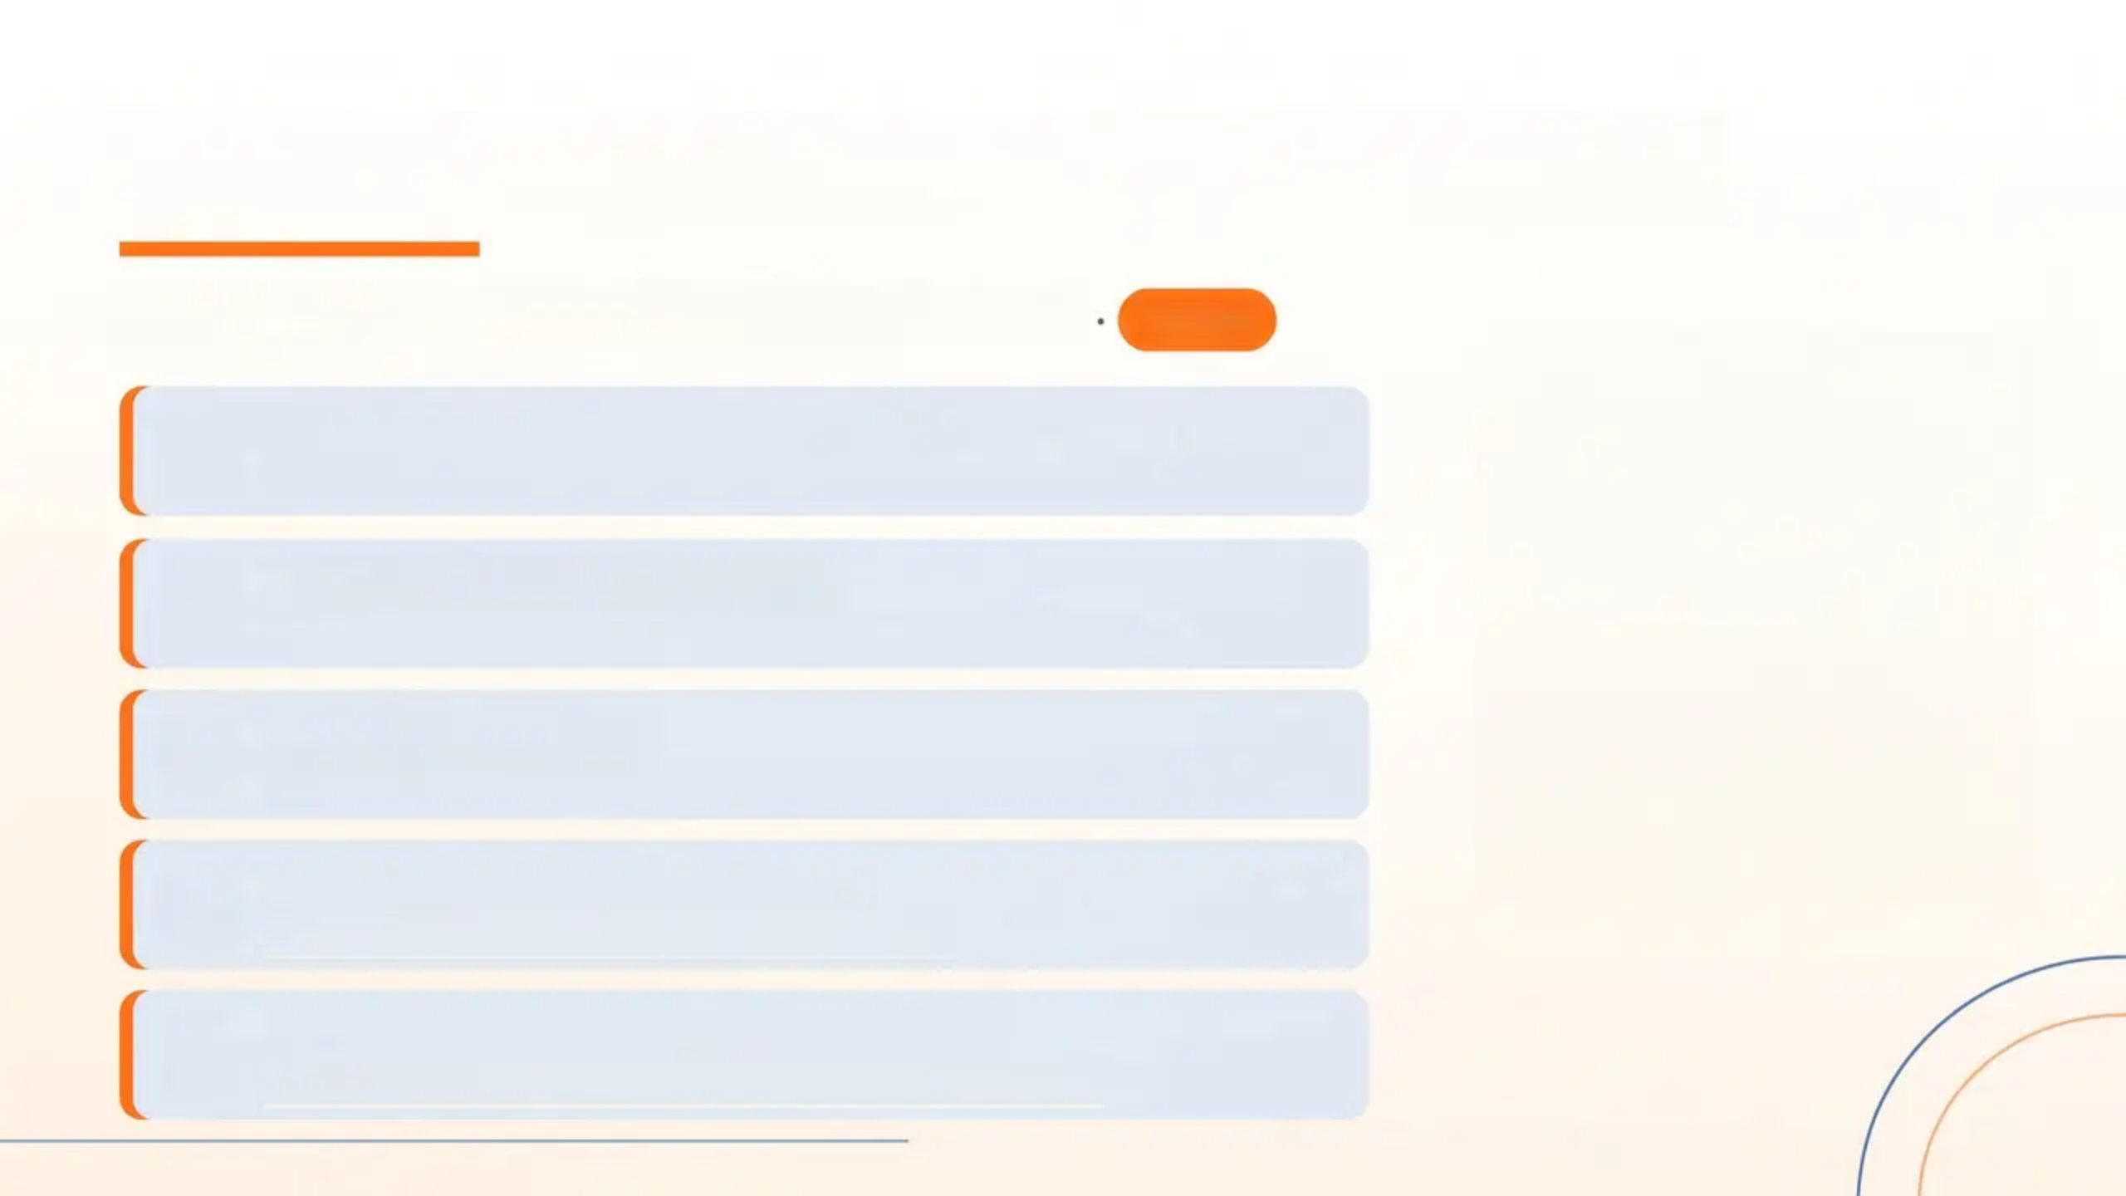






Activitățile elevilor de la Calculatoare
Clasa a XII-a A · Operator Tehnică de Calcul ·
11 elevi
Configurare hardware și software
Lucru direct cu echipamente și sisteme în ateliere profesionale
Întreținere rețele și sisteme
Diagnosticare, configurare și optimizare rețele locale
Activități software
Instalare, configurare, depanare sisteme de operare și aplicații
Lucru în echipă internațional
Colaborare cu instructori și colegi spanioli
Dezvoltarea competențelor digitale
Aplicarea cunoștințelor în contexte reale de muncă
Liceul Tehnologic „Gheorghe Duca” Constanța · Erasmus+ 2025-1-RO01-KA121-VET-000314437

Slide 8
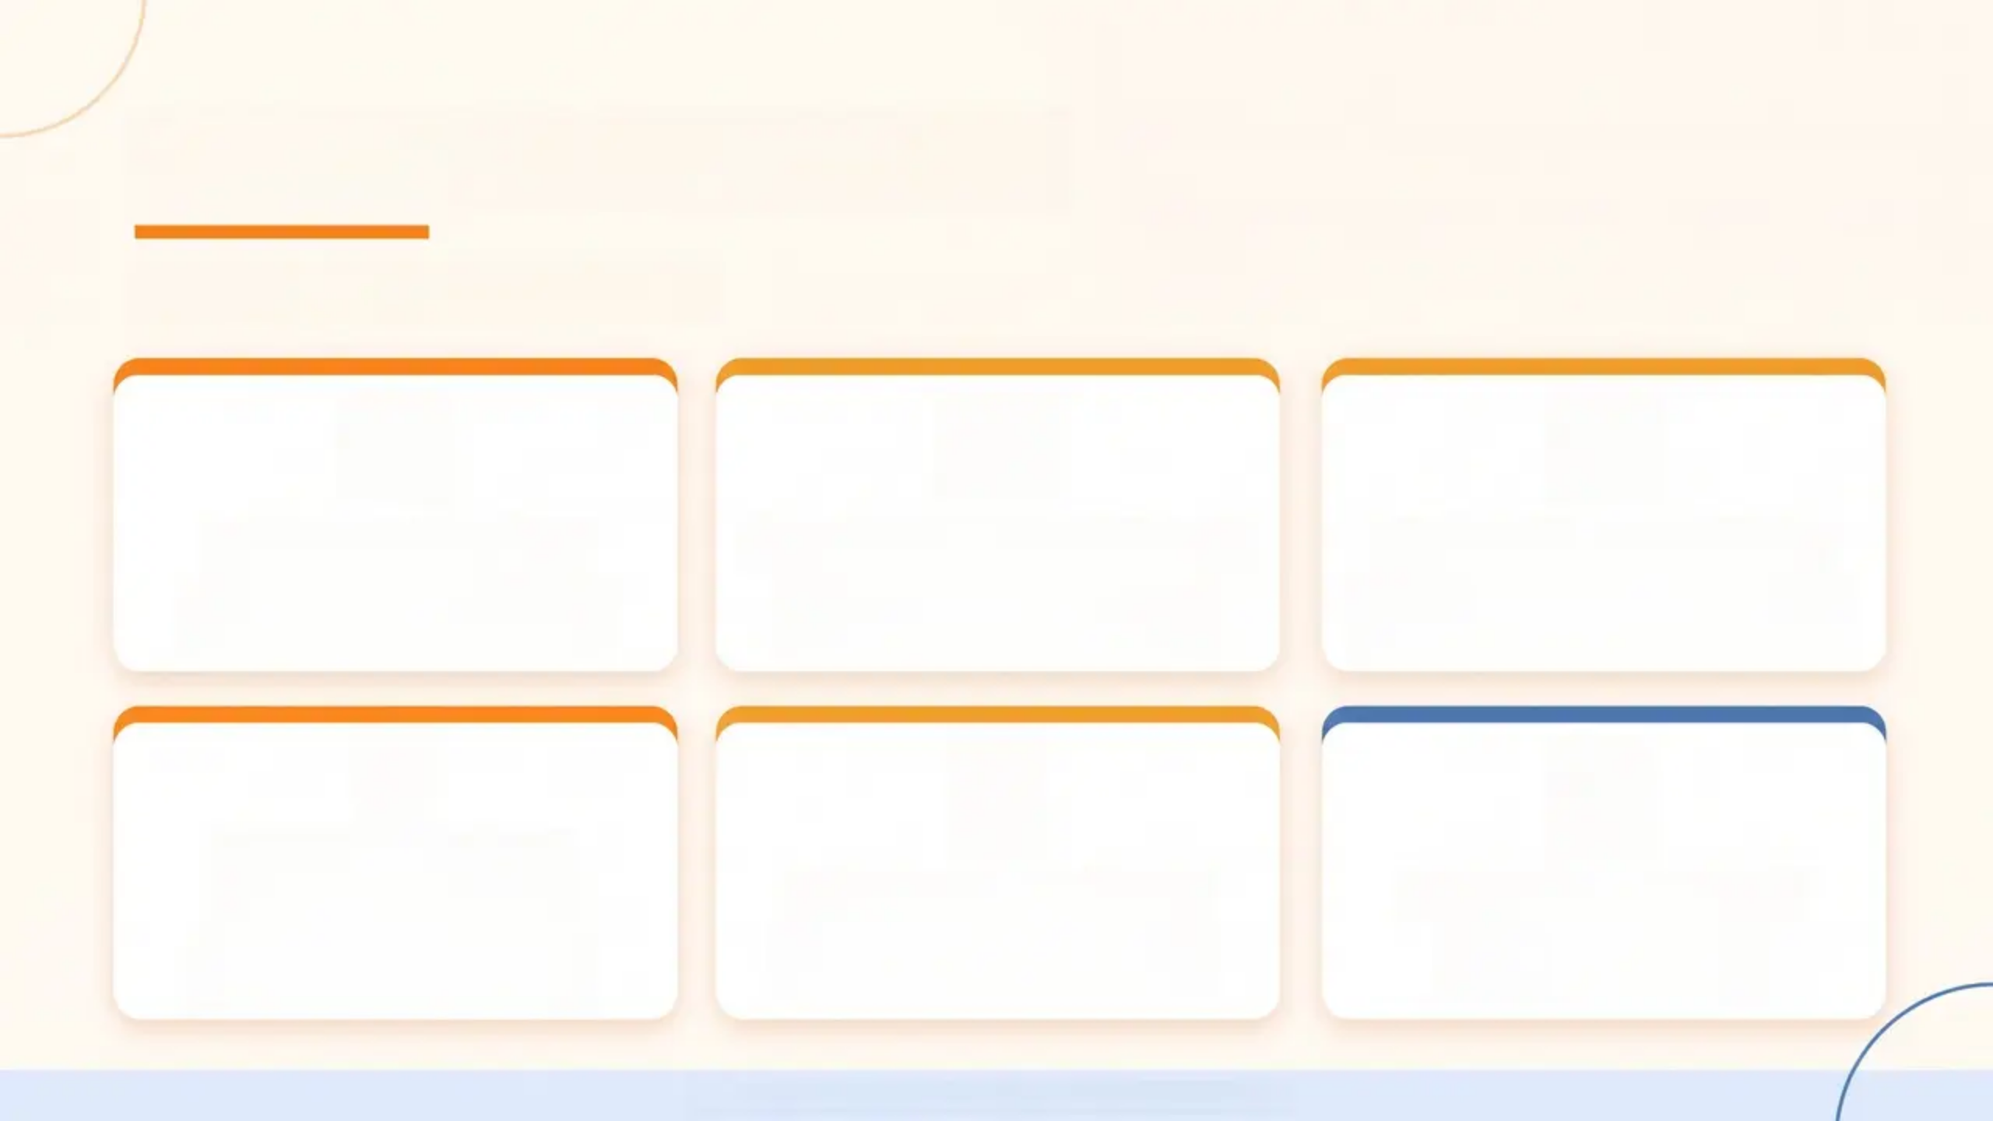






Competențe dezvoltate
Ce am învățat în Valencia?
Abilități tehnice noi
Comunicare internațională
Adaptare multiculturală
Competențe practice direct
aplicabile în carieră
Engleza în contexte reale de
muncă și colaborare
Lucru în medii diverse, cu colegi
din mai multe țări
Responsabilitate &
Autonomie
Certificare europeană
Learning Agreement
Independență, inițiativă și
maturitate personală
Certificat Europass Mobility
recunoscut la nivel european
Confirmat de ambele
instituții partenere
22 de elevi • Valencia, Spania • 01-14 martie 2026

Slide 9
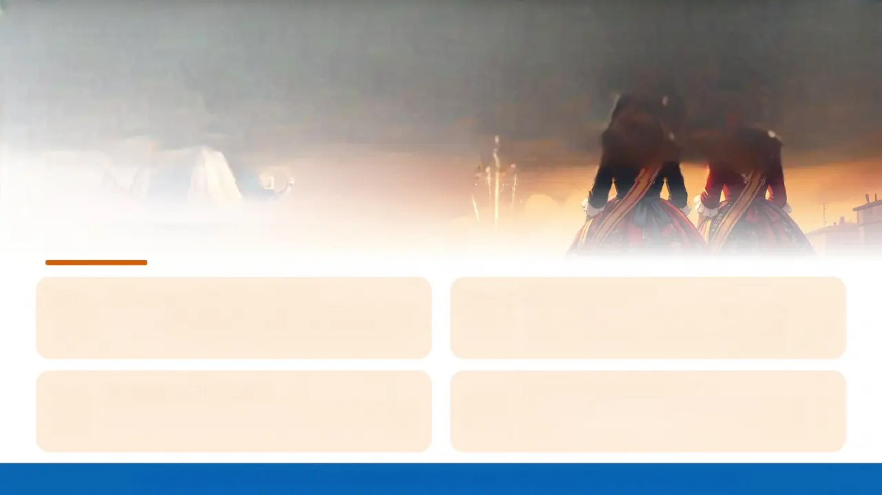






Festivalul Las Fallas
Patrimoniu Cultural Imaterial UNESCO 🌟
Machete Gigantice (Fallas)
Mascleta Zilnică
Construcții artistice monumentale din carton și lemn,
expuse în tot orașul — admirate de elevi pe tot
parcursul mobilității.
Spectacol pirotehnic exploziv în Plaza del
Ayuntamiento, în fiecare zi de la 1 martie — o
experiență sonoră de neuitat.
Atmosferă și Traditie
Seminificație Culturală
Muzică live, dansuri valenciene, costume tradiționale
(faldete și trajes de fallera), parade și covoare de flori.
Festivalul declarat Patrimoniu UNESCO, celebrând
sosirea primăverii în cinstea Sfântului losif — o
suprapunere perfectă cu mobilitatea noastră.
Martie 2026 • Mobilitatea Erasmus+ s-a desfășurat chiar în timpul celui mai mare festival din Valencia

Slide 10

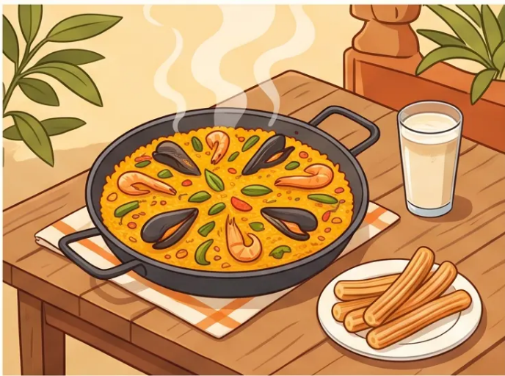

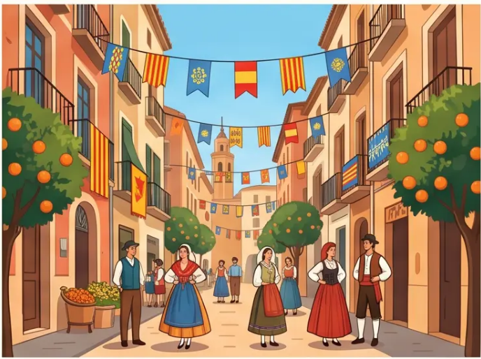









Experiențe culturale și stil de viață
Descoperind Valencia prin simțuri, arhitectură și oameni
Gastronomie
Arhitectură & Artă
Cultură & Oameni
🍳 Paella valenciană autentică
🏛️ Orașul Artelor și Științelor
🗺️ Tur ghidat al centrului istoric
🥛 Horchata cu fartons
⛪ Catedrala din Valencia
🌍 Interacțiune cu tineri europeni Erasmus+
🍩 Tapas & churros mediteraneene
🏖️ Plaja Malvarrosa
🎶 Tradiții și stil de viață mediteranean
Valencia — un oraș care se simte, nu doar se vizitează.

Slide 11


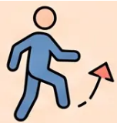



Impactul proiectului
*Cum ne-a schimbat această experiență?
Experiență practică
Dezvoltare personală
Încredere în sine
Competențe direct aplicabile
în industrie și IT
Ieșirea din zona de confort,
adaptare la medii noi
Comunicare, inițiativă și
autonomie sporite
Perspective europene
Rețea internațională
Certificare Europass recunoscută
pe piața europeană
Prieteni și contacte profesionale
din Spania și Europa
*Erasmus+ · 2025-1-RO01-KA121-VET-000314437 · Liceul Tehnologic „Gheorghe Duca” Constanța

Slide 12












Concluzii și mulțumiri
O experiență de neuitat · Valencia, martie 2026
✨ Ce am câștigat
✨ Mulțumim
Învățare autentică — 14 zile de creștere reală
Organizatorilor și coordonatorilor
proiectului
Festivalul Las Fallas — amintire pentru toată viața
Profesorilor însoțitori de la Liceul
Tehnologic „Gheorghe Duca” Constanța
Prieteni noi — legături de durată cu colegi spanioli
Certificat Europass Mobility — recunoaștere
europeană
Partenerilor și instructorilor din Valencia,
Spania
Creștere profesională — mai pregătiți pentru piața
muncii
Dezvoltare personală — autonomie și încredere în
sine
Programului Erasmus+ pentru această
oportunitate extraordinară
Erasmus+ · 2025-1-RO01-KA121-VET-000314437 · Valencia, Spania · 2026

